Slide 1
Урок 12. Думаємо і говоримо українською: мовний етикет українців
«Українська мова – чинник національної безпеки України»

Slide 3
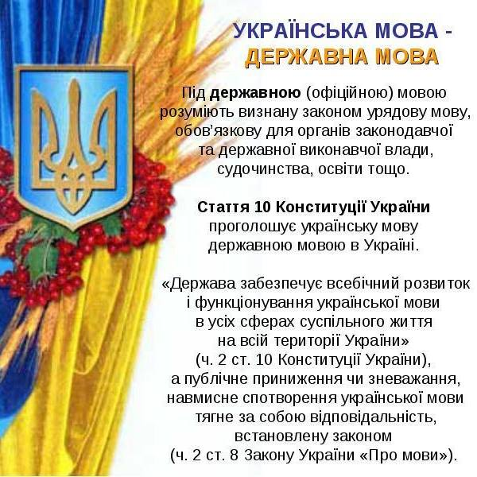
Українська мова –
державна мова України

Slide 4
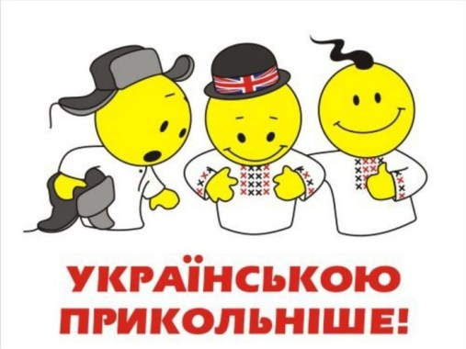
ЧОМУ ВАРТО СПІЛКУВАТИСЯ УКРАЇНСЬКОЮ МОВОЮ?
1. Українська є не лише однією з найдавніших, але й чи не наймелодійніших мов світу.
2. З її допомогою здійснюється розвиток усіх сфер життя: народного господарства, науки, техніки, культури нашої країни.
3. Це забезпечує зв'язок поколінь і безперервність культурного й історичного спадку народу України. Українська мова єднає мільйони людей в цілісну суспільно-історичну спільність – в народ.
4. Якщо ми самі, живучи в себе вдома, не шануємо власну історію, культуру й мову, то як нас будуть поважати інші народи? Не треба буде пояснювати іноземцеві (зокрема й росіянину), чому ти українець з України розмовляєш лише російською. А ті іноземці, що приїздять в Україну вчитися, працювати або жити, обовꞌязково вивчатимуть державну мову країни, в якій проживатимуть.
5. І кожен, хто говорить українською, автоматично пропагує її, і робить Україну українською. Тішить, що з кожним роком таких людей більшає.
6. Не будь інструментом ворога, спілкуйся, думай і живи українською мовою!
Українці в Україні повинні говорити українською!

Slide 5
Гімн українській мові
Так багато різних мов існує в світі, Знають добре навіть це маленькі діти. Кожна кращою є для свого народу, Богом українська дана в нагороду.
Всім гостям ми раді, хто повагу має, До традицій наших й мову хто вивчає. Тим, кому до українського байдуже, Ми не подамо руки з тобою, друже.
Стань поруч і заспіваймо, брате, Мову батьківську всім треба знати. Мову держави, в якій живемо, Прапор якої у світ несемо.
Хто б ти не був і якої віри, Насамперед ти є українець. Тож гідним будь України-неньки, Мову козацьку люби серденьком.
Ти не будь в своїй державі яничаром, Що несе Вкраїні лихо і покару. Мову продає, що від дідів зосталась, Віру віддає чужинцям на поталу.
Але станем ми пліч-о-пліч проти змови, Занедбати не дамо своєї мови. Всі ми патріоти неньки України, В нас вона одна і мова в нас єдина!

Slide 6
Без української мови не може бути України
Мова – духовний скарб нації. Це не просто засіб людського спілкування, це те, що живе в наших серцях.
Без знання рідної мови обійтися ніяк не можна. І це справді так. Людина, яка не хоче знати рідної мови, руйнує те, що повинно стати фундаментом її особистості.

Slide 8
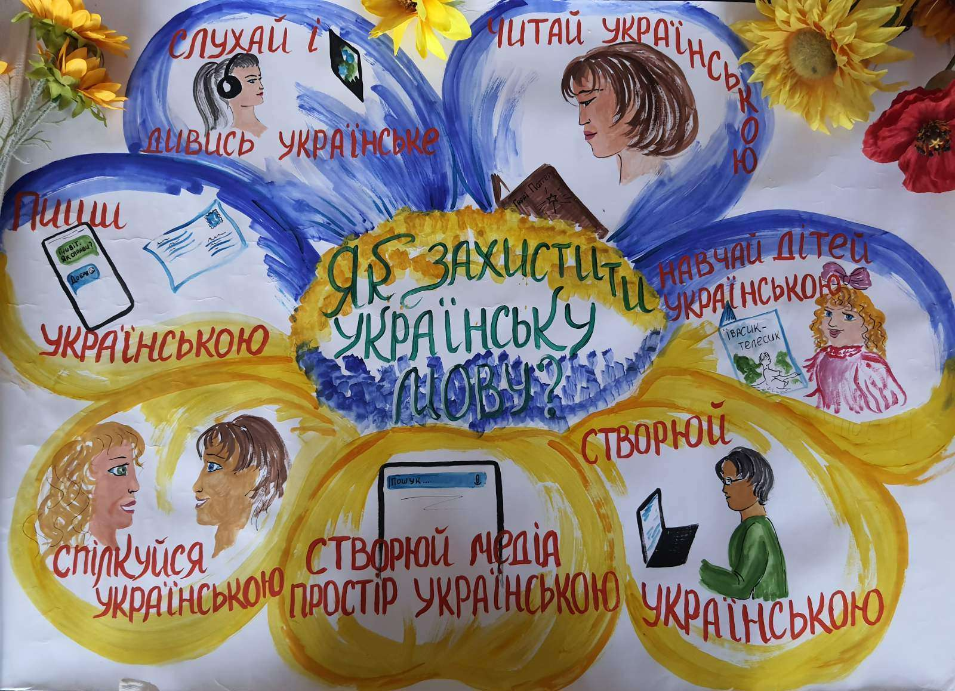

Slide 9
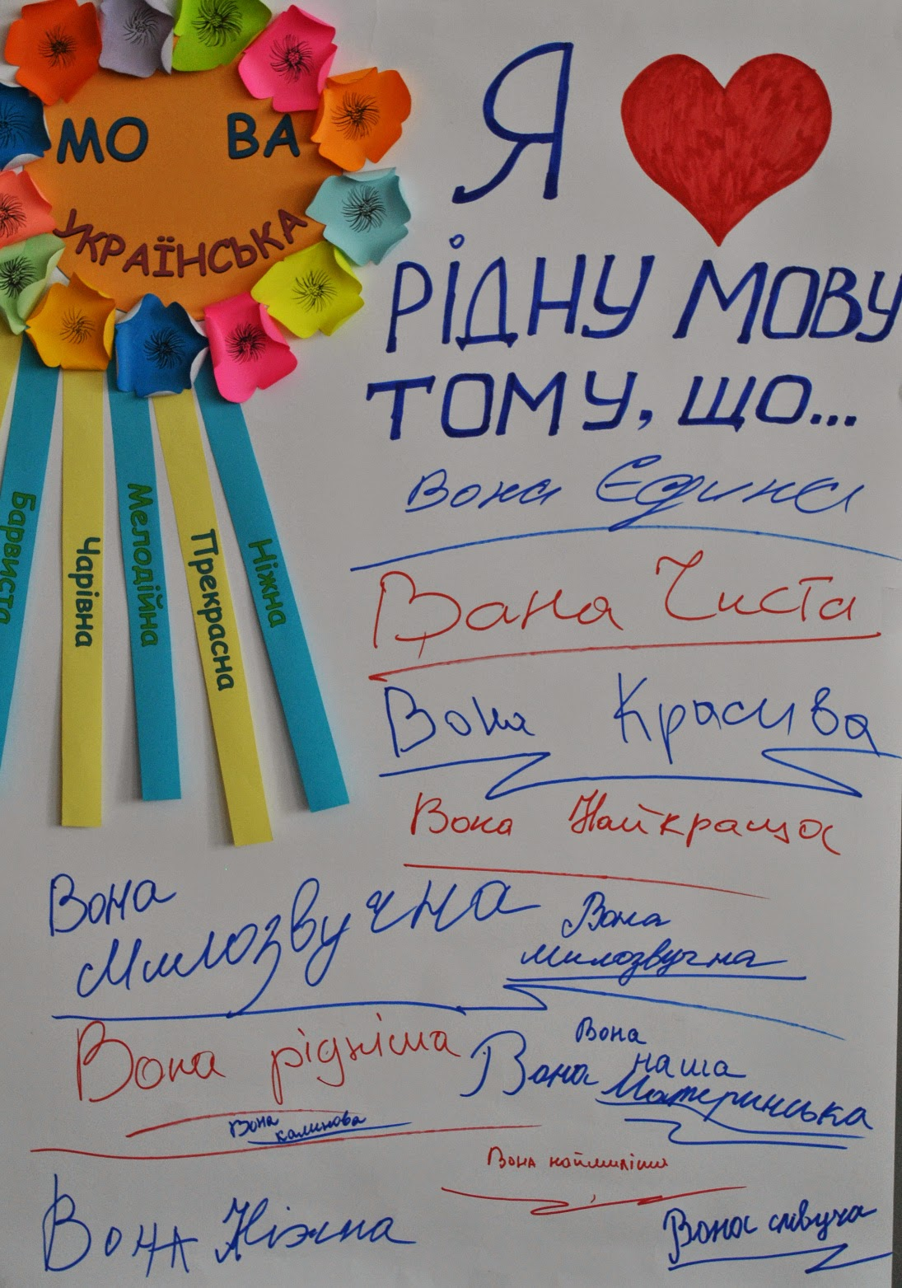
"Я розмовляю українською". Творчі роботи дітей
Бо мова ж об’єднує нас, українців. Адже кожна мова ідентифікує свій народ серед родини народів планети. Також українська мова - мова моїх предків, вона рідна для мене, вона звучить у рідній оселі - так мене навчили батьки. Я спілкуюся нею з людьми, що мене оточують. Вона милозвучна і образна. Не хочу засмічувати мову поганими словами.
Без мови нема народу, а я не мислю себе без України. Ось тому я розмовляю українською мовою!

Slide 10
Думаємо і говоримо українською
16 січня 2021 року набула чинності стаття 30 Закону України «Про забезпечення функціонування української мови як державної», який закріплює за українською статус єдиної державної мови, що є обов’язковою для органів державної влади і всіх публічних сфер (від бізнесу – і до освіти) та діловодства на всій території держави.
Знати, берегти і примножувати рідну мову – це моральний обов’язок кожної нормальної людини в суспільстві.

Slide 11
Мовний етикет українців

Slide 12
Чинники, що визначають формування мовного етикету і його використання:
1. Мовний етикет визначається обставинами, за яких відбувається спілкування.
2. Мовний етикет залежить від соціального статусу суб'єкта і адресата спілкування, їх фаху, віку, статі, характеру, віросповідання.
3. Мовний етикет має національну специфіку. Кожний народ створив свою систему правил мовного етикету.

Slide 13
Мовний етикет як соціально-лінгвістичне явище виконує такі функції:
- контакто-підтримувальну - встановлення, збереження чи закріплення стосунків співрозмовників;
- ввічливості (конотативну) - прояв чемного поводження членів колективу один з одним;
- регулювальну (регулятивну) - регулює взаємини між людьми у різних спілкувальних ситуаціях;
- впливу (імперативну, волюнтативну) - передбачає реакцію співбесідника - вербальну, невербальну чи діяльнісну;
- звертальну (апелятивну) - привернення уваги, здійснення впливу на співбесідника;
- емоційно-експресивну (емотивну), яка є факультативною.

Slide 14
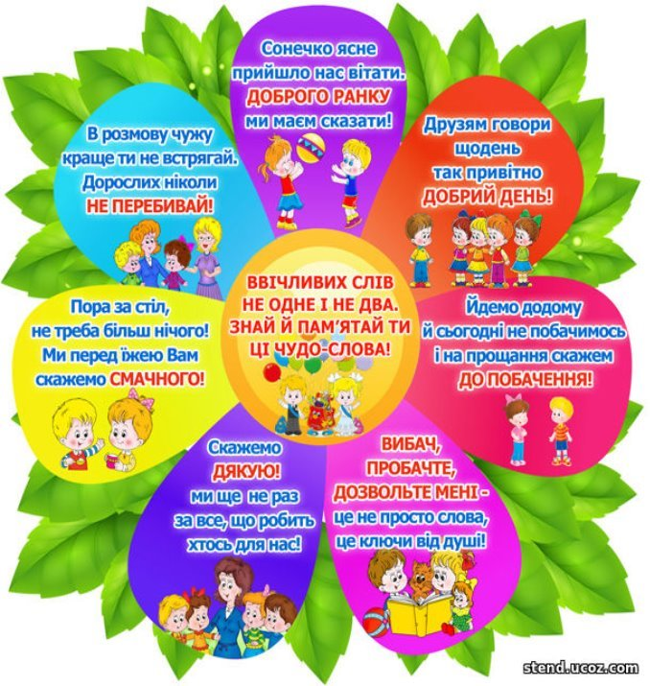
Провідна вимога мовного етикету — ввічливість, уважність і чемність співрозмовників.

Slide 16
Існують етикетні форми вітання для певних свят або часу, наприклад:
Добрий ранок! / Доброго ранку! / Добривечір! / Доброго вечора у Вашій хаті! / Добраніч!/ Добридень! / Доброго здоров’я! / Доброго дня! / Здоров був! Привіт! Будь! / Радий(-а, -і) вітати Вас!
Форма вітання, повітання, привітання залежить від віку, статі, соціального статусу людей, характеру взаємин між співрозмовниками, часу вживання вітального виразу. Окрім того, важливе значення мають міміка та жести, національна специфіка, регіональні традиції, умови вітання тощо.

Slide 17
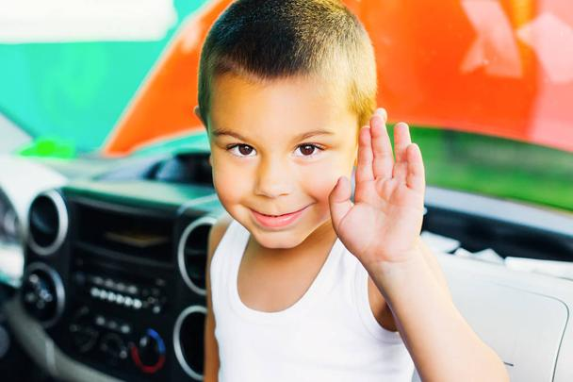

Slide 18
Прохання - спонукальна мовленнєва дія у ввічливій формі з метою чогось домогтися від адресата. Мовні засоби прохання можуть використовувати як вислови привернення уваги, напр. : Будьте ласкаві! Будь ласка! Ласкаво прошу!; формулами позитивних реплік-відповідей на прохання є, напр. : Прошу! Будь ласка!
Згода – це позитивна відповідь на прохання, наказ, погодження з думкою, твердженням співрозмовника.
Незгода
( відмова, заперечення)
Відмова потребує значно складнішої формули:
– На жаль, не можу… – Мені дуже шкода, але… – Шкодую, що не зміг… – Із задоволенням би, але… _ Охоче, але…

Slide 19
ВИБАЧЕННЯ

Slide 21
Вдячність (подяка)
Спасибі!
Дякую!
Прийміть мою найщирішу подяку!
Не знаю, як і дякувати вам (тобі)!

Slide 23
Етимологічна цікавинка Важливим складником мовного етикету є манера поведінки співрозмовників. Манера поведінки - це зовнішні особливості по­ведінки людини, способи її дій. Цікаво, що слово манери (moniere) прийшло в нашу мову з французького. Його первісне значення - "брати рукою, торкати". Зверніть увагу на те, як збагатилося значення цього слова в сучасній мові. Це не тільки уміння гарно рухати руками, а й гарно поводитися.

Slide 24
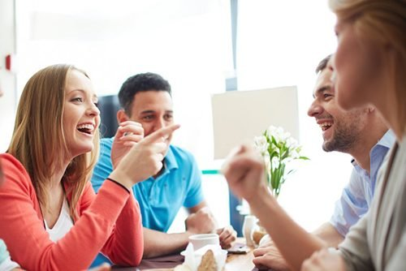
Основні функції мовного етикету
МОВНИЙ ЕТИКЕТ
Норми моральності
Усвідомлення значущості кожної окремої особистості
Зберігає гідність кожної особистості
Полегшує спілкування і взаєморозуміння
Сприяє гуманізації людських стосунків

Slide 25
В И С Н О В О К

Slide 26
П О Б А Ж А Н Н Я
Шануйте і любіть рідну мову, піклуйтеся про неї, захищайте,розкривайте для себе її велич й могутню силу. Збережіть її в усій чудовій красі для себе й наступних поколінь, бо в ній не тільки гомін лісів, переливи струмків, шепіт трав, а й високий дух пращурів, сила нашого сьогодення і поступи майбутні.
Не треба забувати, що будь-який, навіть найменший відступ від мовного етикету псує настрій, вносить непорозуміння в людські стосунки, а то й калічить душу і ранить серце людини. А тому неухильне дотримання мовного етикету повинно стати нормою поведінки кожного.
Українською? Так! Адже, вона унікальна… наша мова!

Slide 27
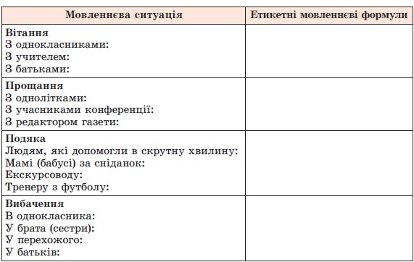
Узагальнення матеріалу
Повторюємо правило
Доповнити таблицю
Привіт!
Добрий день!
Вітаю! Моє шанування!
Бувайте!
До зустрічі!
До побачення!
Щиро дякую за допомогу!
Спасибі за смачний обід!
Дякую за цікаву розповідь!
Дякую за настанови!
Вибач!
Пробач мені!
Перепрошую!
Вибачте мені!

Slide 28
ВИКОНАЙТЕ ЗАВДАННЯ Які з перелічених ознак поведінки людини в спіл­куванні характеризують гарні манери, а які - погані? Згрупуйте відповідно їх і запишіть у таблиці:
Гарні манери | Погані манери
Стриманість; уміння слухати співрозмовника; над­мірна жестикуляція; уміння виявляти зацікавленість у розмові; нестриманість у висловлюваннях; грубість; відверта недоброзичливість; урівноваженість; зневажан­ня думки та інтересів інших ; невміння стримати роздратування; брутальність у ви­словлюваннях; вживання різних образливих прізвиськ; щирість; доброзичливість, ввічливість.

Slide 29
Продовжіть речення:
Мова – це…найважливіший засіб спілкування між людьми.
2. Відповідно до статті 10 Конституції України українська мова є …державною мовою в Україні. 3. Державна мова – це … визнана законом урядова мова.
4. Мовний етикет – це… сукупність правил мовної поведінки.
5. Провідна вимога мовного етикету —це… ввічливість, уважність і чемність співрозмовників.
6. Основні функції мовного етикету такі : …
норми моральності;
усвідомлення значущості кожної окремої особистості;
зберігання гідності кожної особистості;
полегшення спілкування і взаєморозуміння;
сприяння гуманізацій людських стосунків.

Slide 30
Використані джерела:
Богдан С. Мовний етикет українців: традиції і сучасність/ С. Богдан; [відп. ред. Л.О. Пустовіт]. – К.: Рідна мова, 1998. – 475 с.
Радевич-Винницький Я. Етикет і культура спілкування: Навчальний посібник/ Я. Радевич-Винницький. – К.: Знання, 2006. – 291 с. – (Вища освіта ХХI ст.)
Стельмахович М. Український мовленнєвий етикет // Osvita.ua. — 23.09.2008.
Єрмоленко С. Я. Етикет мовний // Енциклопедія сучасної України : у 30 т. / ред. кол. І. М. Дзюба [та ін.] ; НАН України, НТШ. — К. : Інститут енциклопедичних досліджень НАН України, 2001­–2020. — ISBN 944-02-3354-X.
Бабич Н.Д. „Основи культури мовлення". - Львів: Світ, 2002. - 231 с.
Багмут А. Й. Мовний етикет // Українська мова: Енциклопедія / Редкол.: В. М. Русанівський, О. О. Тараненко та ін. — 2-е вид. випр. і доп. — К.: Українська енциклопедія, 2004. — С. 362—363. — ISBN 966-7492-19-2.
http://um.co.ua/7/7-10/7-106553.html
[https://archive.org/stream/literaturoznavchat2#page/n61/mode/2up Мовний етикет] // Літературознавча енциклопедія : у 2 т. / авт.-уклад. Ю. І. Ковалів. — Київ : ВЦ «Академія», 2007. — Т. 2 : М — Я. — С. 62.

Slide 31
Юхнівська філія ОЗО «Миронівський академічний ліцей № 3» Вчитель української мови та літератури: Дідик Валентина Петрівна

